Slide 1

Notes:
○ 본 강의 자료는 이지스퍼블리싱(주)에서 제공하는 강의 교안입니다.
○ 본 강의 교안은 아래 출판 서적의 내용을 기준으로 구성되었습니다. 또한 다수의 기타 서적이나 사이트를 참조하였습니다. 레퍼런스를 참조하십시오.
2015, 정재곤, “Do it! 안드로이드 앱 프로그래밍(개정2판)”, 이지스퍼블리싱(주)
- 강의 교안에 사용된 화면 캡쳐나 실습 자료의 경우에는 문서 업데이트에 따라 변경될 수 있습니다.

Slide 2


Do It! 안드로이드 앱 프로그래밍
PART 02 - Chapter 09
멀티미디어
개정 2판 – 롤리팝, 안드로이드 스튜디오
Feb. 2015
이지스퍼블리싱(주) 제공 강의 교안
저자 : 정재곤
Notes:
○ 본 강의 자료는 이지스퍼블리싱(주)에서 제공하는 강의 교안입니다.
○ 본 강의 교안은 아래 출판 서적의 내용을 기준으로 구성되었습니다. 또한 다수의 기타 서적이나 사이트를 참조하였습니다. 레퍼런스를 참조하십시오.
2015, 정재곤, “Do it! 안드로이드 앱 프로그래밍(개정2판)”, 이지스퍼블리싱(주)
- 강의 교안에 사용된 화면 캡쳐나 실습 자료의 경우에는 문서 업데이트에 따라 변경될 수 있습니다.

Slide 4




이번 장에서는 무엇을 다룰까요?
음악이나 동영상을 재생하는 방법을 알고 싶어요.
음악 파일을 재생하는 방법을 알아 볼까요?
동영상을 재생해 볼까요?
음성을 녹음하는 방법을 알아 볼까요?
동영상을 녹화하는 방법을 알아 볼까요?
카메라 사진찍기 기능을 살펴볼까요?
QR 코드를 읽어 들이는 바코드 리더를 만들어 볼까요?

Slide 5





이번 장에서는 무엇을 다룰까요?
음악파일과 동영상 재생하기
음성 녹음하기
동영상 녹화하기
MP3
AVI
QR 코드 읽기
사진 찍기

Slide 6








강의 주제 및 목차
강의 주제
멀티미디어 기능에 대한 이해
1
오디오 재생하기
목 차
동영상 재생하기
2
3
오디오 녹음하여 저장하기
4
동영상 녹화하기
5
카메라로 사진 찍어 저장하기
6
바코드 리더 만들기

Slide 7






PART2 – CH9. 멀티미디어
1.
오디오 재생하기

Slide 8
오디오 재생하기
오디오 재생을 위해 MediaPlayer 클래스 사용
MediaPlayer의 데이터 소스 지정 방법
(1) 웹 상의 위치 지정
• 미디어가 있는 웹 상의 위치를 URL로 지정
(2) 프로젝트 파일에 포함한 후 위치 지정
• 애플리케이션을 개발하여 배포하는 과정에서 프로젝트의 리소스 또는 애셋 (assets) 폴더에
넣은 후 그 위치를 지정
(3) 단말 SD카드에 넣은 후 위치 지정
• 단말에 넣어 둔 SD카드에 파일을 넣은 후 그 위치를 지정
1. 오디오 재생하기

Slide 9
음악파일 재생 과정
웹 상의 서버
1
데이터 소스 URL 지정
2
준비 - prepare()
3
시작 - start()
오디오 파일 (mp3)
미디어플레이어
액티비티(Activity)
미디어플레이어를 이용한 음악파일 재생 과정
1. 오디오 재생하기

Slide 10
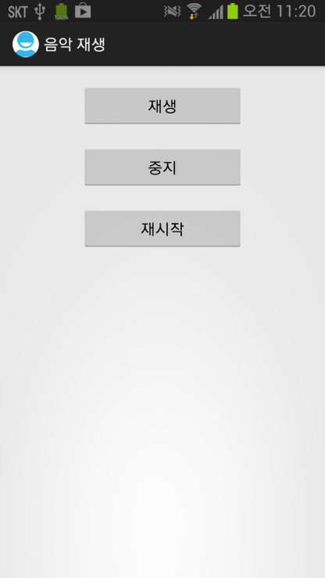
오디오 재생하기 예제
오디오 재생하기 예제
간단한 오디오 재생 기능
메인 액티비티의
XML 레이아웃 정의
메인 액티비티 코드 작성
메인 액티비티 레이아웃 정의
오디오 재생/중지 기능 넣기
1. 오디오 재생하기

Slide 11
메인 액티비티 만들기
static final String AUDIO_URL = "http://sites.google.com/site/ubiaccessmobile/sample_audio.amr";
private MediaPlayer mediaPlayer;
private int playbackPosition = 0;
public void onCreate(Bundle savedInstanceState) {
…
startBtn.setOnClickListener(new OnClickListener() {
public void onClick(View view) {
try {
playAudio(AUDIO_URL);
Toast.makeText(getApplicationContext(),"음악 파일 재생 시작됨.", 2000).show();
} catch (Exception e) {
e.printStackTrace();
}
}
});
1
재생할 오디오의 파일 위치를 URL로 정의
2
MediaPlayer 변수 선언
3
재생 위치를 저장할 변수 선언
4
[시작] 버튼 클릭 시 playAudio() 메소드 호출
Continued..
1. 오디오 재생하기

Slide 12
메인 액티비티 만들기 (계속)
pauseBtn.setOnClickListener(new OnClickListener() {
public void onClick(View view) {
if (mediaPlayer != null) {
playbackPosition = mediaPlayer.getCurrentPosition();
mediaPlayer.pause();
Toast.makeText(getApplicationContext(),"음악 파일 재생 중지됨.", Toast.LENGTH_SHORT).show();
}
}
});
restartBtn.setOnClickListener(new OnClickListener() {
public void onClick(View view) {
if (mediaPlayer != null && !mediaPlayer.isPlaying()) {
mediaPlayer.start();
mediaPlayer.seekTo(playbackPosition);
Toast.makeText(getApplicationContext(),"음악 파일 재생 재시작됨.", Toast.LENGTH_SHORT).show();
}
}
});
5
[중지] 버튼 클릭 시 현재 재생 위치를 저장한 후 pause() 메소드로 중지
6
[재시작] 버튼 클릭 시 start() 메소드로 시작한 후 중단했었던 위치로 이동
Continued..
1. 오디오 재생하기

Slide 13
메인 액티비티 만들기 (계속)
private void playAudio(String url) throws Exception {
killMediaPlayer();
mediaPlayer = new MediaPlayer();
mediaPlayer.setDataSource(url);
mediaPlayer.prepare();
mediaPlayer.start();
}
protected void onDestroy() {
super.onDestroy();
killMediaPlayer();
}
private void killMediaPlayer() {
if (mediaPlayer != null) {
try {
mediaPlayer.release();
} catch (Exception e) {
e.printStackTrace();
}
}
}
7
MediaPlayer 객체 생성하고 초기화 후 시작
8
MediaPlayer 리소스 해제
1. 오디오 재생하기

Slide 14
PART2 – CH9. 멀티미디어
2.
동영상 재생하기

Slide 15
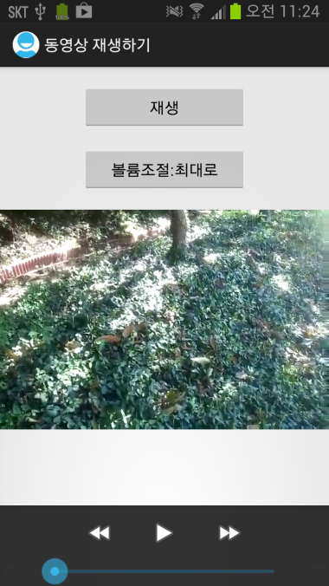
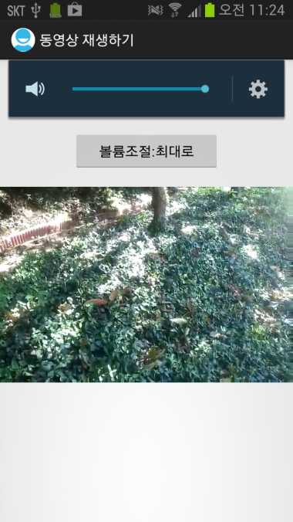
동영상 재생하기 예제
동영상 재생하기 예제
간단한 동영상 재생 기능
메인 액티비티의
XML 레이아웃 정의
메인 액티비티 코드 작성
메인 액티비티 레이아웃 정의
동영상 재생 기능 넣기
2. 동영상 재생하기

Slide 16
레이아웃 만들기
…
  <Button
    android:id="@+id/volumeBtn"
    android:layout_width="wrap_content"
    android:layout_height="wrap_content"
    android:width="100dp"
    android:layout_gravity="center"
    android:text="볼륨조절"
    />
  <VideoView
    android:id="@+id/videoView"
    android:layout_width="match_parent"
    android:layout_height="match_parent"
    android:layout_centerInParent="true"
    />
…
1
[볼륨 조절] 버튼 정의
2
동영상이 재생될 영역에 VideoView 태그 추가
2. 동영상 재생하기

Slide 17
메인 액티비티 만들기
public class MainActivity extends Activity {
static final String VIDEO_URL = "http://sites.google.com/site/ubiaccessmobile/sample_video.mp4";
private VideoView videoView;
public void onCreate(Bundle savedInstanceState) {
super.onCreate(savedInstanceState);
setContentView(R.layout.activity_main);
Button volumeBtn = (Button) findViewById(R.id.volumeBtn);
volumeBtn.setOnClickListener(new OnClickListener() {
public void onClick(View view) {
AudioManager mAudioManager = (AudioManager) getSystemService(AUDIO_SERVICE);
int maxVolume = mAudioManager.getStreamMaxVolume(AudioManager.STREAM_MUSIC);
mAudioManager.setStreamVolume(AudioManager.STREAM_MUSIC,
maxVolume, AudioManager.FLAG_SHOW_UI);
}
});
1
재생할 동영상의 파일 위치를 URL로 정의
2
VideoView 변수 선언
3
AudioManager 시스템 서비스 객체 참조
4
볼륨 조절
Continued..
2. 동영상 재생하기

Slide 18
메인 액티비티 만들기 (계속)
videoView = (VideoView) findViewById(R.id.videoView);
MediaController mc = new MediaController(this);
videoView.setMediaController(mc);
videoView.setVideoURI(Uri.parse(VIDEO_URL));
videoView.requestFocus();
}
}
5
레이아웃에 정의한 VideoView 객체 참조
6
미디어 콘트롤러 객체 생성 후 VideoView 객체에 설정
7
VideoView 객체에 재생할 동영상 URL 설정
2. 동영상 재생하기

Slide 19
PART2 – CH9. 멀티미디어
3.
오디오 녹음하여 저장하기

Slide 20
오디오 녹음하여 저장하기
오디오 녹음을 위한 과정
미디어리코더 객체 생성
• 오디오 녹음을 위해 미디어리코더 객체를 new 연산자를 이용하여 만듬
(2) 오디오 입력 및 출력 형식 설정
• 오디오 정보를 입력받을 데이터 소스와 함께 출력 형식을 설정함
(3) 오디오 인코더와 파일 지정
• 오디오 파일을 만들 때 필요한 인코더(Encoder)와 함께 파일 이름을 지정함
(4) 녹음 시작
• 녹음을 시작하면 오디오 파일이 만들어지고 인코딩된 바이트 스트림이 저장됨
(5) 매니페스트에 권한 설정
• 애플리케이션에서 녹음을 하려면 RECORD_AUDIO 권한이 있어야 하므로 매니페스트에 추가
3. 오디오 녹음하여 저장하기

Slide 21
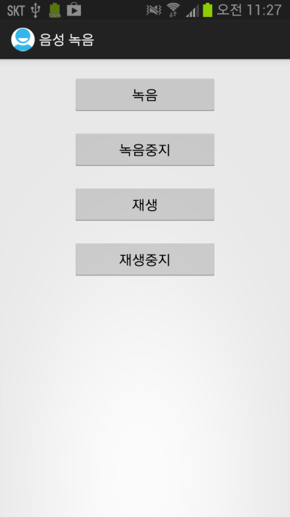
오디오 녹음하기 예제
오디오 녹음하기 예제
간단한 오디오 녹음 기능
메인 액티비티의
XML 레이아웃 정의
메인 액티비티 코드 작성
메인 액티비티 레이아웃 정의
오디오 녹음 기능 넣기
3. 오디오 녹음하여 저장하기

Slide 22
메인 액티비티 만들기
final private static String RECORDED_FILE = "/sdcard/recorded.mp4";
MediaPlayer player;
MediaRecorder recorder;
protected void onCreate(Bundle savedInstanceState) {
super.onCreate(savedInstanceState);
setContentView(R.layout.activity_main);
Button recordBtn = (Button) findViewById(R.id.recordBtn);
Button recordStopBtn = (Button) findViewById(R.id.recordStopBtn);
...
recordBtn.setOnClickListener(new View.OnClickListener() {
public void onClick(View v) {
if (recorder == null) {
recorder = new MediaRecorder();
}
1
녹음된 음성을 저장할 파일 위치 정의
2
음성 재생을 위한 MediaPlayer 변수 선언
3
음성 녹음을 위한 MediaRecorder 변수 선언
4
MediaRecorder 객체 생성
Continued..
3. 오디오 녹음하여 저장하기

Slide 23
메인 액티비티 만들기 (계속)
recorder.setAudioSource(MediaRecorder.AudioSource.MIC);
recorder.setOutputFormat(MediaRecorder.OutputFormat.MPEG_4);
recorder.setAudioEncoder(MediaRecorder.AudioEncoder.DEFAULT);
recorder.setOutputFile(RECORDED_FILE);
try {
recorder.prepare();
recorder.start();
} catch (Exception ex) {
Log.e("SampleAudioRecorder", "Exception : ", ex);
}
}
});
...
}
...
}
5
MediaRecorder 객체에 필요한 정보 설정
6
prepare()와 start() 메소드를 이용해 녹음 시작
3. 오디오 녹음하여 저장하기

Slide 24
PART2 – CH9. 멀티미디어
4.
동영상 녹화하기

Slide 25
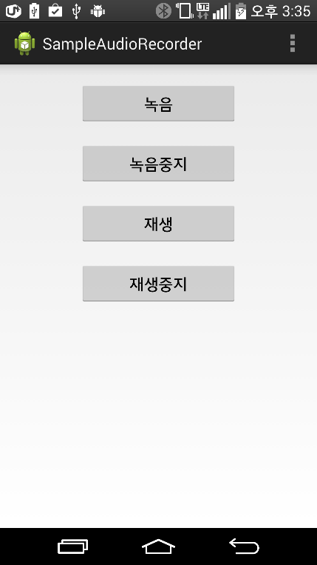
동영상 녹화하기 예제
동영상 녹화하기 예제
간단한 동영상 녹화 기능
메인 액티비티의
XML 레이아웃 정의
메인 액티비티 코드 작성
메인 액티비티 레이아웃 정의
동영상 녹화 기능 넣기
4. 동영상 녹화하기

Slide 26
메인 액티비티 만들기
public class MainActivity extends Activity {
final private static String RECORDED_FILE = "/sdcard/video_recorded.mp4";
MediaPlayer player;
MediaRecorder recorder;
protected void onCreate(Bundle savedInstanceState) {
…
final SurfaceView surface = new SurfaceView(this);
final SurfaceHolder holder = surface.getHolder();
holder.setType(SurfaceHolder.SURFACE_TYPE_PUSH_BUFFERS);
FrameLayout frame = (FrameLayout) findViewById(R.id.videoLayout);
frame.addView(surface);
...
recordBtn.setOnClickListener(new View.OnClickListener() {
public void onClick(View v) {
if (recorder == null) {
recorder = new MediaRecorder();
}
녹화에 사용되는 주요 상수
MediaRecorder.AudioSource.MIC
MediaRecorder.VideoSource.CAMERA
1
카메라 미리보기가 보일 SurfaceView 객체 생성 및 설정
2
XML 레이아웃에 정의한 FrameLayout 객체에 SurfaceView 추가
3
MediaRecorder 객체 생성
Continued..
4. 동영상 녹화하기

Slide 27
메인 액티비티 만들기 (계속)
recorder.setAudioSource(MediaRecorder.AudioSource.MIC);
recorder.setVideoSource(MediaRecorder.VideoSource.CAMERA);
recorder.setOutputFormat(MediaRecorder.OutputFormat.MPEG_4);
recorder.setAudioEncoder(MediaRecorder.AudioEncoder.AMR_NB);
recorder.setVideoEncoder(MediaRecorder.VideoEncoder.MPEG_4_SP);
recorder.setPreviewDisplay(holder.getSurface());
recorder.setOutputFile(RECORDED_FILE);
try {
recorder.prepare();
recorder.start();
} catch (Exception ex) {
Log.e("SampleVideoRecorder", "Exception : ", ex);
recorder.release();
recorder = null;
}
}
});
4
MediaRecorder 객체에 필요한 정보 설정
5
MediaRecorder에 미리보기 디스플레이로 SurfaceView 객체의 화면 설정
6
prepare()와 start() 메소드를 이용해 녹화 시작
Continued..
4. 동영상 녹화하기

Slide 28
메인 액티비티 만들기 (계속)
recordStopBtn.setOnClickListener(new View.OnClickListener() {
public void onClick(View v) {
if (recorder == null)
return;
recorder.stop();
recorder.reset();
recorder.release();
recorder = null;
ContentValues values = new ContentValues(10);
values.put(MediaStore.MediaColumns.TITLE, "RecordedVideo");
values.put(MediaStore.Audio.Media.ALBUM, "Video Album");
values.put(MediaStore.Audio.Media.ARTIST, "Mike");
values.put(MediaStore.Audio.Media.DISPLAY_NAME, "Recorded Video");
values.put(MediaStore.Audio.Media.IS_RINGTONE, 1);
values.put(MediaStore.Audio.Media.IS_MUSIC, 1);
values.put(MediaStore.MediaColumns.DATE_ADDED, System.currentTimeMillis()/1000);
values.put(MediaStore.MediaColumns.MIME_TYPE, "video/mp4");
values.put(MediaStore.Audio.Media.DATA, RECORDED_FILE);
7
녹화 중지 후 리소스 해제
Continued..
4. 동영상 녹화하기

Slide 29
메인 액티비티 만들기 (계속)
Uri videoUri = getContentResolver().insert(
MediaStore.Video.Media.EXTERNAL_CONTENT_URI, values);
if (videoUri == null) {
Log.d("SampleVideoRecorder", "Video insert failed.");
return;
}
sendBroadcast(new Intent(Intent.ACTION_MEDIA_SCANNER_SCAN_FILE, videoUri));
}
});
...
}
8
녹화된 파일을 내용 제공자를 이용해 동영상 목록으로 저장
4. 동영상 녹화하기

Slide 30
PART2 – CH9. 멀티미디어
5.
카메라로 사진 찍어 저장하기

Slide 31
카메라로 사진찍기
TYPE
SURFACE_TYPE_
PUSH_BUFFERS
2
setPreviewDisplay
startPreview
1
카메라 화면
디스플레이
카메라 화면
디스플레이
3
카메라
(Camera)
서피스홀더
(SurfaceHolder)
서피스뷰
(SurfaceView)
카메라 미리보기를 위한 서피스뷰의 사용
카메라 미리보기는 서피스뷰를 사용함
따라서, 서피스뷰 사용 패턴을 그대로 사용함
5. 카메라로 사진 찍어 저장하기

Slide 32
메인 액티비티 코드 만들기
public class MainActivity extends Activity {
public static String IMAGE_FILE = "capture.jpg";
public void onCreate(Bundle savedInstanceState) {
…
final CameraSurfaceView cameraView = new CameraSurfaceView(getApplicationContext());
FrameLayout previewFrame = (FrameLayout) findViewById(R.id.previewFrame);
previewFrame.addView(cameraView);
Button saveBtn = (Button) findViewById(R.id.saveBtn);
saveBtn.setOnClickListener(new View.OnClickListener() {
public void onClick(View v) {
cameraView.capture(new Camera.PictureCallback() {
public void onPictureTaken(byte[] data, Camera camera) {
try {
Bitmap bitmap = BitmapFactory.decodeByteArray(data,0,data.length);
1
새로 정의한 CameraSurfaceView 객체 생성
2
[사진찍기] 버튼을 클릭했을 때 capture() 메소드를 호출하면서 콜백 메소드 정의
3
찍은 사진 데이터를 받을 onPictureTaken() 메소드 정의
4
data 변수에 들어 있는 JPEG
이미지를 Bitmap 객체로 디코딩
Continued..
5. 카메라로 사진 찍어 저장하기

Slide 33
메인 액티비티 코드 만들기 (계속)
String outUriStr = MediaStore.Images.Media.insertImage(getContentResolver(),
bitmap, "Captured Image", "Captured Image using Camera.");
if (outUriStr == null) {
Log.d("SampleCapture", "Image insert failed.");
return;
} else {
Uri outUri = Uri.parse(outUriStr);
sendBroadcast(new Intent(ntent.ACTION_MEDIA_SCANNER_SCAN_FILE, outUri));
}
camera.startPreview();
} catch (Exception e) {
Log.e("SampleCapture", "Failed to insert image.", e);
}
}
});
…
5
사진 목록에 추가
6
카메라 미리보기 다시 시작
5. 카메라로 사진 찍어 저장하기

Slide 34
카메라로 사진찍기 – 주요 메소드
● onPictureTaken() 메소드
[API]
public abstract void onPictureTaken (byte[] data, Camera camera)
● insertImage() 메소드
[API]
public static final String insertImage (ContentResolver cr, Bitmap source,
String title, String description)
5. 카메라로 사진 찍어 저장하기

Slide 35
서피스뷰를 상속한 클래스 정의
private class CameraSurfaceView extends SurfaceView implements SurfaceHolder.Callback {
private SurfaceHolder mHolder;
private Camera camera = null;
public CameraSurfaceView(Context context) {
super(context);
mHolder = getHolder();
mHolder.addCallback(this);
mHolder.setType(SurfaceHolder.SURFACE_TYPE_PUSH_BUFFERS);
}
public void surfaceCreated(SurfaceHolder holder) {
camera = Camera.open();
try {
camera.setPreviewDisplay(mHolder);
} catch (Exception e) {
Log.e("CameraSurfaceView", "Failed to set camera preview.", e);
}
SurfaceView 클래스를 상속하고 Callback 인터페이스를 구현하는
새로운 CameraSurfaceView
클래스 정의
1
2
생성자에서 서피스홀더 객체 참조 후 설정
서피스뷰가 만들어질 때 카메라 객체를 참조한 후 미리보기
화면으로 홀더 객체 설정
3
Continued..
5. 카메라로 사진 찍어 저장하기

Slide 36
서피스뷰를 상속한 클래스 정의 (계속)
public void surfaceChanged(SurfaceHolder holder, int format, int width, int height) {
camera.startPreview();
}
public void surfaceDestroyed(SurfaceHolder holder) {
camera.stopPreview();
camera = null;
}
public boolean capture(Camera.PictureCallback handler) {
if (camera != null) {
camera.takePicture(null, null, handler);
return true;
} else {
return false;
}
}
서피스뷰의 화면 크기가 바뀌는 등의 변경 시점에 미리보기 시작
4
5
서피스뷰가 없어질 때 미리보기 중지
6
카메라 객체의 takePicture() 메소드를 호출하여 사진 촬영
5. 카메라로 사진 찍어 저장하기

Slide 37
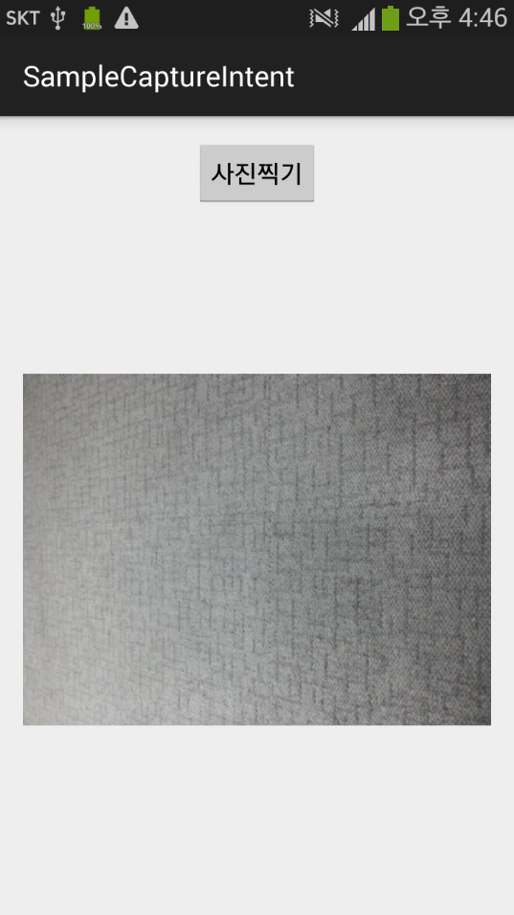
실행 화면
카메라 미리보기 화면
5. 카메라로 사진 찍어 저장하기

Slide 38
PART2 – CH9. 멀티미디어
6.
바코드 리더 만들기

Slide 39
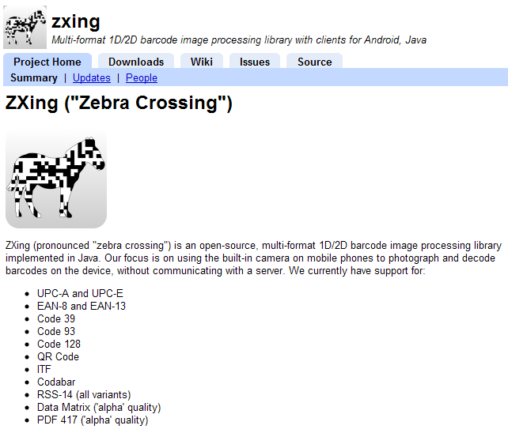
바코드 리더 만들기
● 안드로이드에서는 바코드 기능을 간단하게 붙일 수 있도록 제공
● zxing 바코드 라이브러리 관련정보
http://code.google.com/p/zxing/
zxing 홈페이지
6. 바코드 리더 만들기

Slide 40
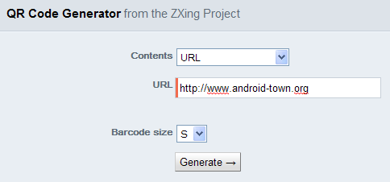
QR 코드 생성기
● zxing 바코드 라이브러리 관련정보
http://zxing.appspot.com/generator/
zxing 프로젝트에서 제공하는 QR 코드 생성기
6. 바코드 리더 만들기

Slide 41
바코드 리더 동작 과정
1
startActivityForResult
Zxing 스캔 화면
onActivityResult
2
카메라
Zxing 애플리케이션
애플리케이션(SampleBarcodeScanner)
바코드 리더 애플리케이션의 구성 방법
com.google.zxing.client.android.SCAN
6. 바코드 리더 만들기

Slide 42
메인 액티비티 만들기
public class MainActivity extends Activity {
...
public static final String PRODUCT_CODE_TYPES = "UPC_A,UPC_E,EAN_8,EAN_13";
public static final String ONE_D_CODE_TYPES = PRODUCT_CODE_TYPES +
",CODE_39,CODE_93,CODE_128";
public static final String QR_CODE_TYPES = "QR_CODE";
public static final String ALL_CODE_TYPES = null;
private TextView contentsText;
public void onCreate(Bundle savedInstanceState) {
super.onCreate(savedInstanceState);
setContentView(R.layout.activity_main);
contentsText = (TextView) findViewById(R.id.contentsText);
Button scanBtn = (Button) findViewById(R.id.scanBtn);
scanBtn.setOnClickListener(new OnClickListener() {
public void onClick(View v) {
scan();
}
});
1
읽기를 지원하는
바코드 포맷 정의
버튼을 클릭했을 때 새로 정의한 scan() 메소드 호출
2
Continued..
6. 바코드 리더 만들기

Slide 43
메인 액티비티 만들기 (계속)
private void scan() {
scan(ALL_CODE_TYPES);
}
private void scan(String formats) {
Intent intentScan = new Intent("com.google.zxing.client.android.SCAN");
intentScan.addCategory(Intent.CATEGORY_DEFAULT);
if (formats != null) {
intentScan.putExtra("SCAN_FORMATS", formats);
}
try {
startActivityForResult(intentScan, REQUEST_CODE_SCAN);
} catch (ActivityNotFoundException e) {
showDialog(DIALOG_SCANNER_NEEDED);
}
}
...
}
바코드 스캐너 화면을 보여주기
위한 인텐트 객체 생성
3
4
인텐트의 부가 정보로 바코드 포맷 정보 설정
5
바코드 스캐너 화면 띄우기
6. 바코드 리더 만들기

Slide 44
메인 액티비티 만들기 (계속)
protected void onActivityResult(int requestCode, int resultCode, Intent intent) {
super.onActivityResult(requestCode, resultCode, intent);
if (requestCode == REQUEST_CODE_SCAN) {
Toast toast = Toast.makeText(getBaseContext(),"onActivityResult called with code : "
+ resultCode, Toast.LENGTH_LONG);
toast.show();
if (resultCode == Activity.RESULT_OK) {
String contents = intent.getStringExtra("SCAN_RESULT");
String formatName = intent.getStringExtra("SCAN_RESULT_FORMAT");
contentsText.append("\nSCAN RESULT FORMAT : " +
formatName); contentsText.append("\nSCAN RESULT : " + contents);
} else {
contentsText.append("\nSCAN FAILED.");
}
}
}
바코드 스캐너 화면에서
스캔했을 때의 응답 처리
1
2
스캔 결과가 정상일 경우 처리
3
전달받은 인텐트 객체에서 스캔된 데이터와 포맷 정보 확인
Continued..
6. 바코드 리더 만들기

Slide 45

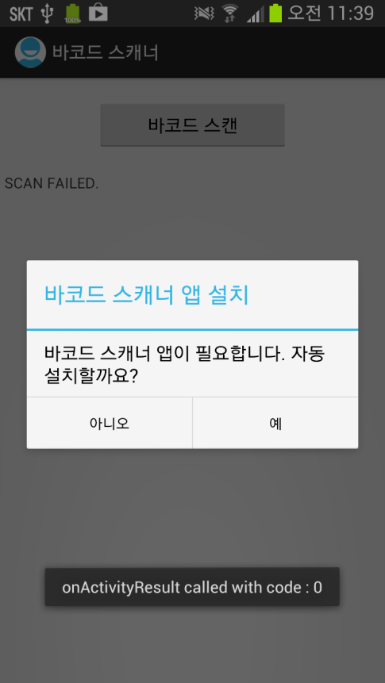
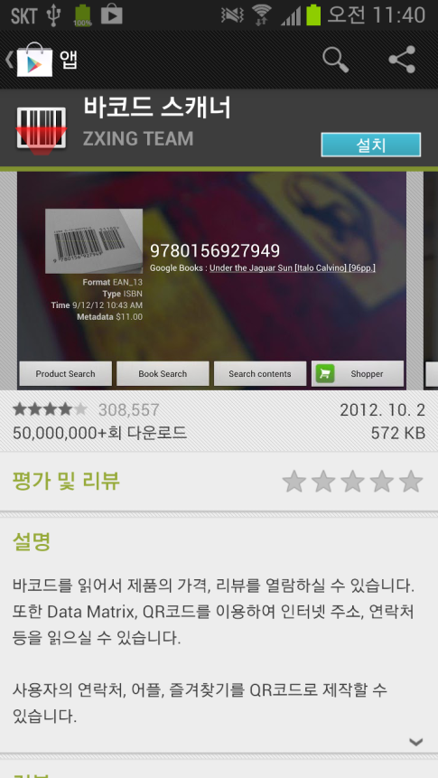
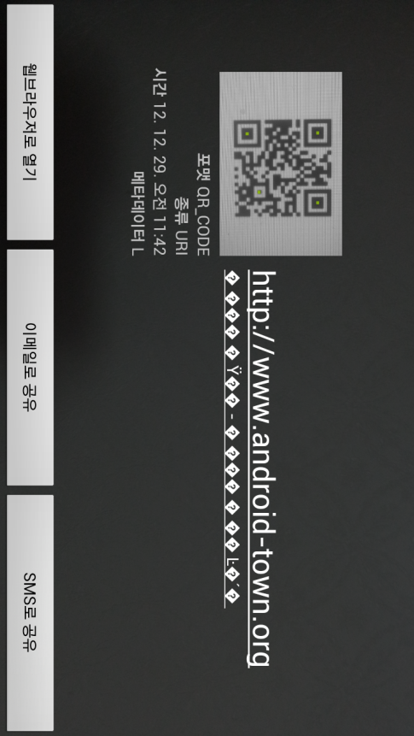
실행 화면
바코드 리더 애플리케이션 실행 화면
6. 바코드 리더 만들기

Slide 46
참고 문헌
[ References]
기본 서적
2015, 정재곤, “Do it! 안드로이드 앱 프로그래밍(개정2판)”, 이지스퍼블리싱(주)
Android Website
  http://www.android.com/
Google Developer’s Conference
  http://code.google.com/events/io/
Android SDK Documentation
References

